Slide 1
縁がわスペース・フォロ事業
フリースクールの出入り口
特定非営利活動法人フォロ

Slide 2
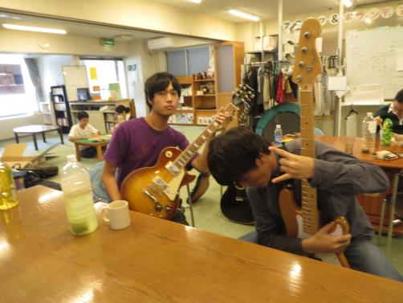
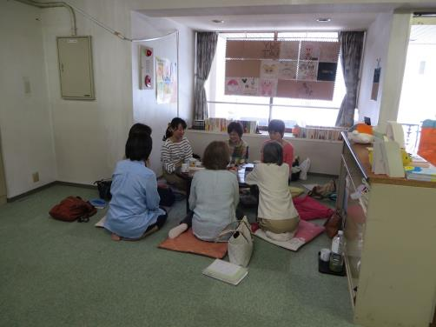
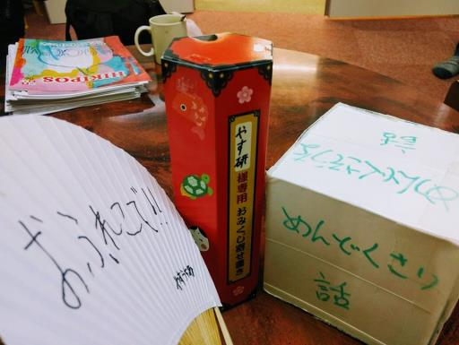
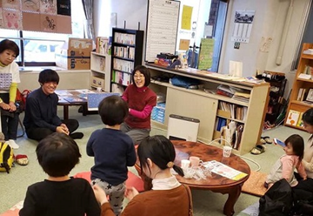
ＮＰＯ法人 フォロ
親のつながり
フリースクール
・縁がわスペース
なるにわ
（18歳以上の居場所）

Slide 3
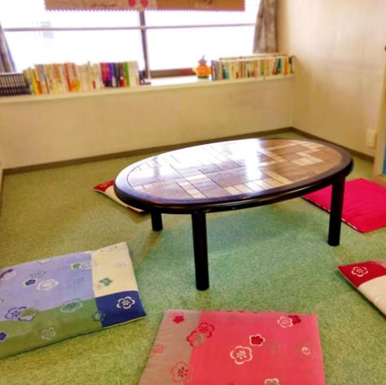
縁がわスペース事業とは
2019年から フリースクールの一部をオープンスペースに
ワークショップ、イベント、講演会などの企画
不登校・ひきこもり関係の多様なニーズに対応しながら
地域や市民にも開かれた居場所づくりを目指す
コロナ禍の影響
移転による床面積の縮小
縁がわスペース事業の休止

Slide 4
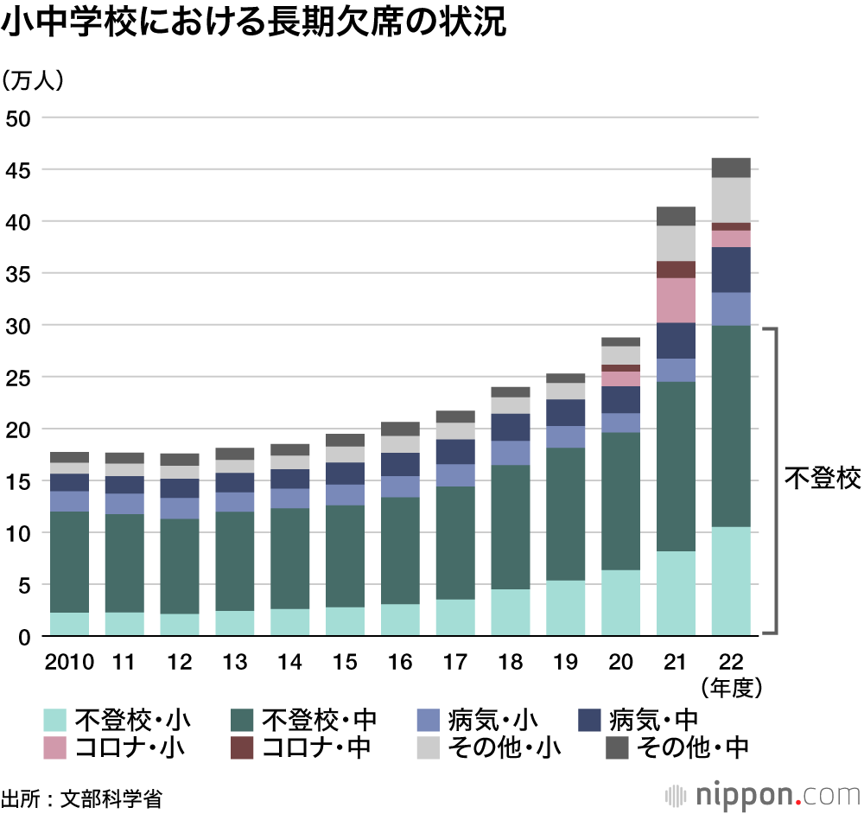
社会的背景
2022年度不登校児童生徒数約30万人

Slide 5
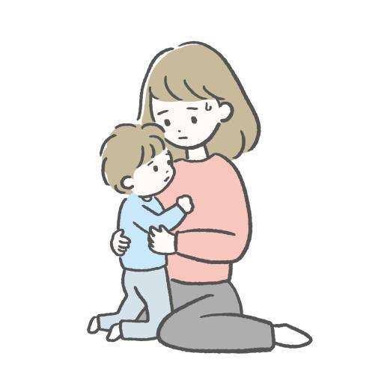
社会的背景
小学校低学年の不登校児童数の増加
→母親が休職や退職せざるを得ない状況
→家に親子で長時間いると煮詰まる可能性
不登校・ひきこもりによる孤立化の問題

Slide 6

縁がわスペース事業の再開
不登校だがどこにもつながっていない家庭に、フリースクールの存在や実際の姿を知ってもらい、孤立化している家庭を少しでも減らす。
フリースクールの卒業生にとっては、卒業後すぐに当法人との関係が切れるのではなく、よりどころとしてゆるやかなつながりを継続させたい。

Slide 7


２つの企画を開催
１．「フォロであそぼう」
２．Q’s kitchen「キッズブースDAY」

Slide 8
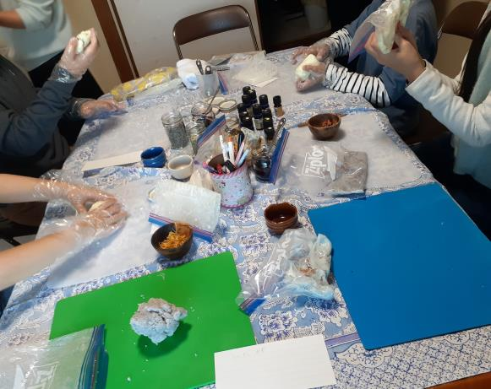
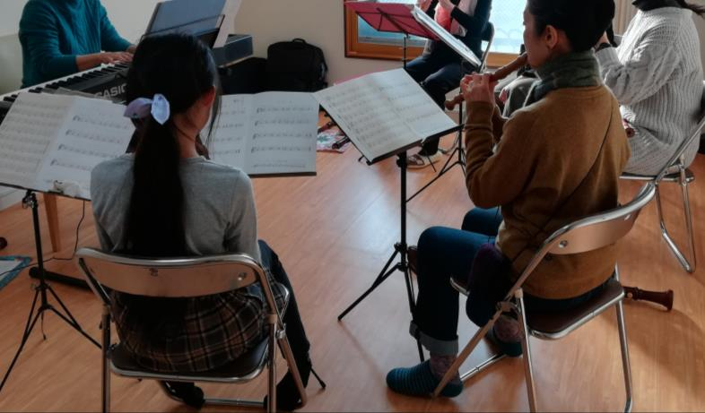
１．「フォロであそぼう」
フリースクール・フォロで普段おこなっている活動の一部に、
当法人に在籍していない親子と、フォロ卒業生が参加できるプログラム。
6月から開催
11月20日(月)好きな香りをみつけよう 7名
2月12日(月)リコーダーを奏でよう 6名

Slide 9
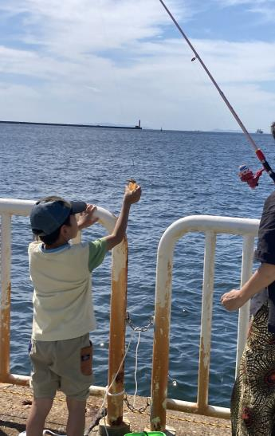
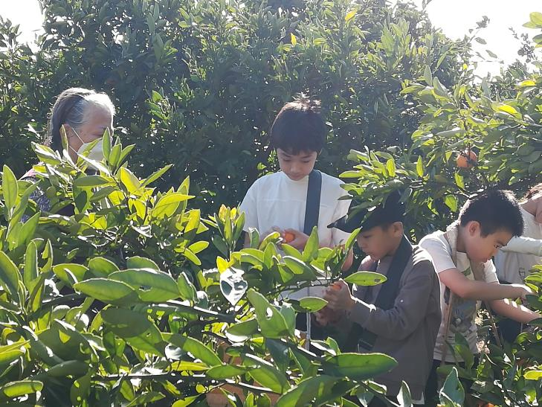
１．「フォロであそぼう」
室内での活動だけでなく、お出かけなどの企画や親向けの企画も実施。
10月2日(月)サビキ釣り 6名
12月8日(金)みかん狩り 10名

Slide 10
１．「フォロであそぼう」
【課題１】
計画段階では、フォロの建物内でまったりと集まっておしゃべりできるようなイメージを想像。
↓
不登校の子どもたちは、ふだんどちらかといえば家の中で過ごしており、外に出かける機会があればと考えている親が多いことが分かる。
↓
2024年度は、室内の企画を減らし、屋外での企画や体を動かすことのできる企画を多めに計画。

Slide 11
１．「フォロであそぼう」
【課題２】
各企画の詳細の決定が実施の直前になってしまうことがあり、告知が充分にできなかった。
↓
年間の予定をあらかじめ決めておき、チラシにも早い段階で詳細が載せられるように計画的に開催していきたい。

Slide 12
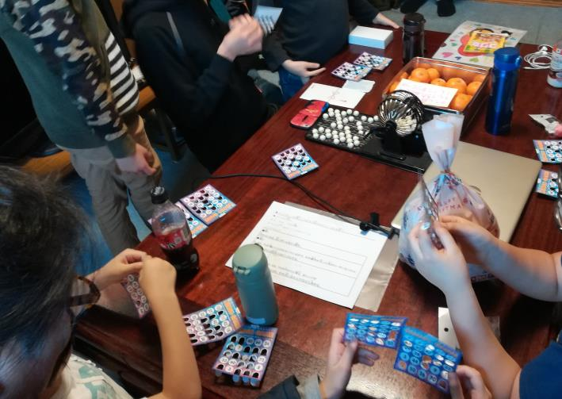
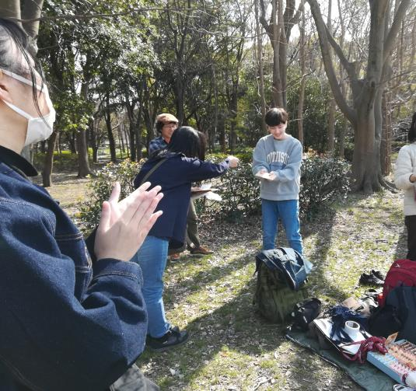
１．「フォロであそぼう」
12月25日(月) クリスマス会 20名
3月22日(金)年度末パーティー 19名
2024年度も引き続き開催予定。どのようにすればもっと気軽に立ち寄れる場となるのか、検討と試行錯誤を重ねていきたい。

Slide 13
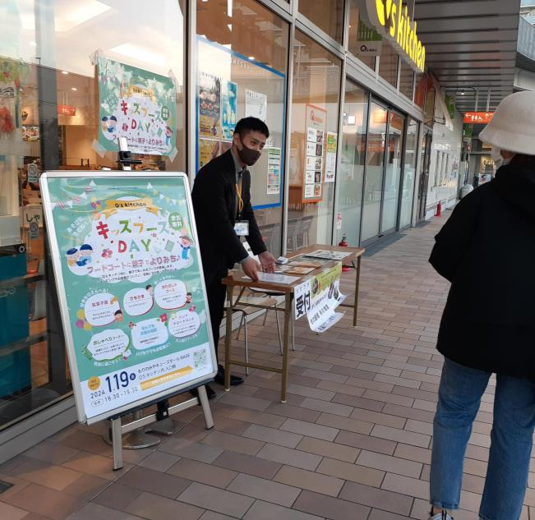
２．Q’s kitchen 「キッズブースDAY」
選考時の講評にあった「フリースクール内だけでなく、広く地域への波及効果を生む方法」「地域住民との参加協働の進め方」などを踏まえ、地域住民や活動団体などと何らかの協働をおこなえないか模索。
働きかけをおこなったところ、地域の商業施設である、もりのみやキューズモールBASEにご協力いただき、近隣の企業や活動団体と協働で、フードコート内で居場所活動を実施する運びとなった。

Slide 14
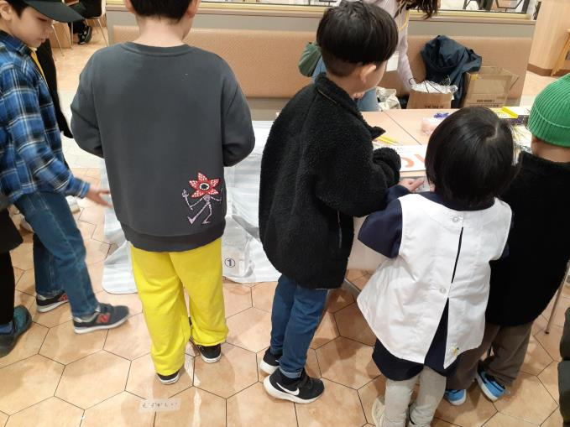
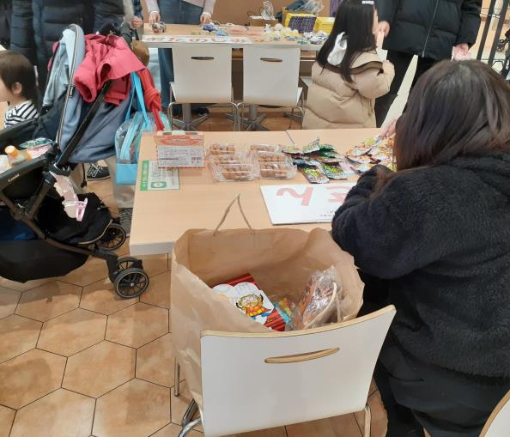
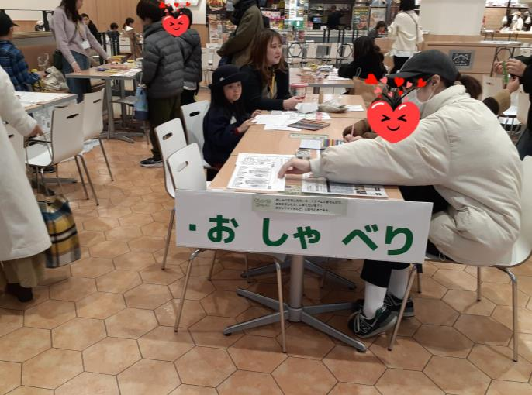
２．Q’s kitchen 「キッズブースDAY」
孤立化を減らす目的で、子どもたちにミニゲームを楽しんでもらったり、子育て家庭に子どもの居場所の情報を届けたりした。
1月19日(金)第4回目 138名参加

Slide 15
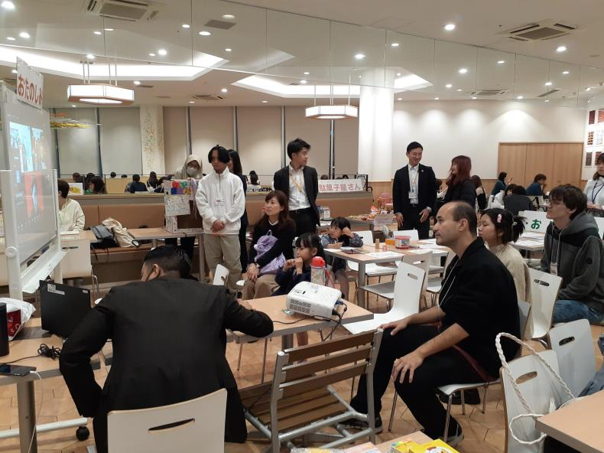
２．Q’s kitchen 「キッズブースDAY」
商業施設のフードコートに、居場所の雰囲気を作り出せたことが新鮮だった。
100名以上に参加していただけたことで、継続に向けた契機となった。
参加者の親へのヒアリングでは、このような取り組みがあって嬉しいという声を聞けた。
地域団体にとっても、貴重な交流の機会となった。

Slide 16
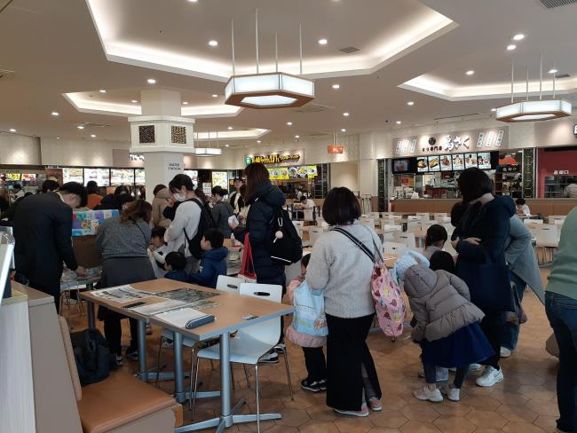
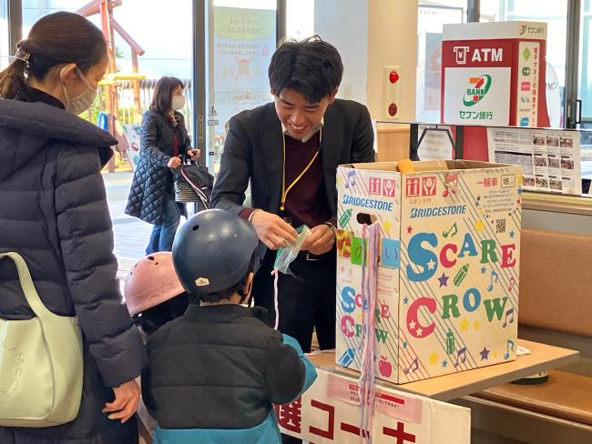
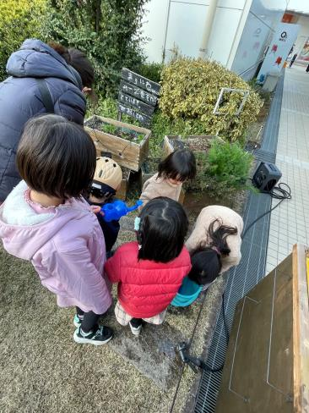
２．Q’s kitchen 「キッズブースDAY」
3月22日(金)第5回目 154名参加
ショッピングモールという立ち寄りやすい場所に、親子が楽しめ、
つながれる場を提供できるよう改善しながら引き続き開催予定。

Slide 17
事業実施の成果
当フリースクールに見学後の親子とつながる方法として、今まではメールマガジンへの登録や親の会だったが、案内できることがひとつ増えた。
フリースクールに通う子どもたちにとっても、いつもはあまりおこなわない企画、ふだん会わない講師との取り組み、数回のシリーズと、活動の幅が広がった。
卒業した子どもたちにとっても、断続的に当法人に立ち寄ることができる機会となった。
今は不登校でなくても、もし子どもが学校に行きたくないと言ったときに、近くに問い合わせる先があることを知って安心したというような声をよく聞いたため、社会や地域に存在を知ってもらえた効果があるのではないか。

Slide 18
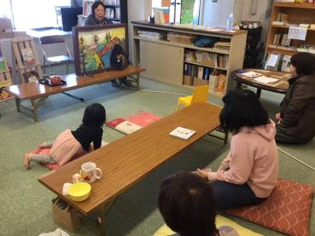
フリースクールの子どもにとって
閉じてもよい場「フリースクール」と
開かれている場「縁がわスペース」との共存
双方を子どもが行き来できるように
学校に行きづらくなっていることでしんどい、傷ついているような状況があれば、休息が必要。
自己肯定感や安心感を取り戻すために、外部との接点が少ない
「閉じた場」が必要な時がある。
一方、子どもの成長を支えるには、外とのつながりも重要。外部からの刺激で新しい体験や発見をすることもあり、
「開かれた場」が必要である。

Slide 19
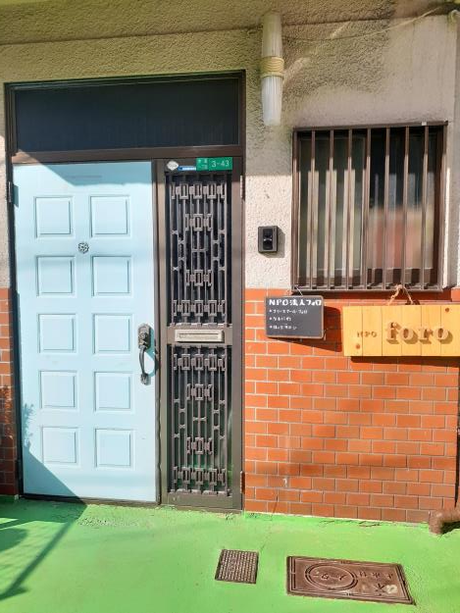
新しく接点を持つ人にとって
フリースクールの存在や実際の姿を知ってもらい、今すぐ必要でなくても情報として持っておくことが、孤立化する家庭を少しでも減らすことにつながる。
不登校・ひきこもりに関与することが少ない市民が、活動に参加することで、当事者や関係者の実情を知り、身近に感じることで相互理解が期待できる。

